Slide 1



YUM
Your Unchanging Medicine
팀 명 : 개 미
팀 원 : 홍창목(팀장), 김주의, 한주형

Slide 2
목 차
01
02
03
04
HIS 및 YUM
시스템 소개
구조 소개
기능 소개
역할 소개
01 시스템 구조
02 ERD
03 WEB SOCKET
01 로그인 화면
02 공용 화면
03 관리자 화면
04 간호사 화면
05 의사 화면

Slide 3



HIS 및 YUM 시스템 소개
- HIS는 환자 등록부터 수납까지 환자 진료에 필요한 기능을 수행하는 의료 정보 시스템입니다. YUM에서는 사용자에게 필요하다고 생각되는 기능들(관리자,
휴일 관리, 실시간 알림)을 추가적으로 구현했습니다.
- 이번 프로젝트를 진행하면서 교육 중에 습득했던 기술을 활용 및 응용함으로써 해당 기술이 숙달되리라 기대하며, HIS 시스템의 이해도 또한 높아질 것으로 기대됩니다.
YUM

Slide 4
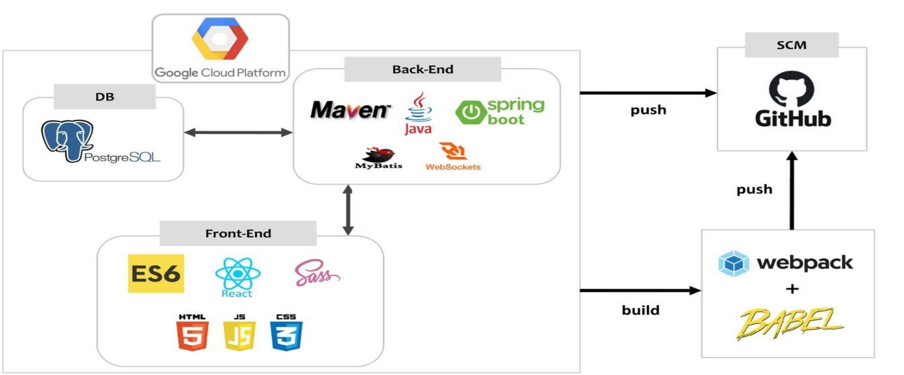
구조 설명
01 시스템 구조

Slide 5
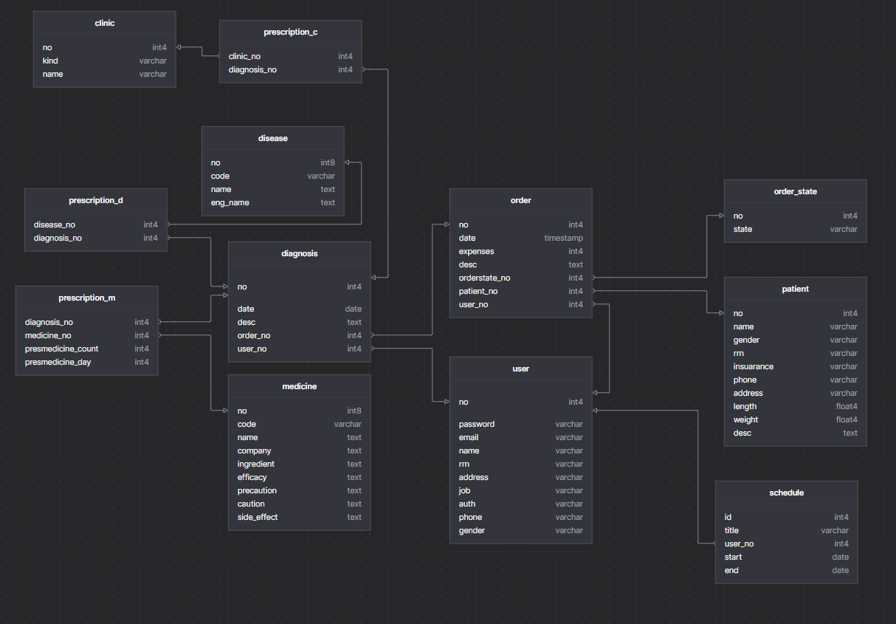
구조 설명
02 ERD

Slide 6




구조 설명
03 WEB SOCKET
간호사
의사

Slide 7
로그인 화면
한주형
01
02
03
04
로그인
회원 가입
아이디 찾기
비밀번호 찾기

Slide 8
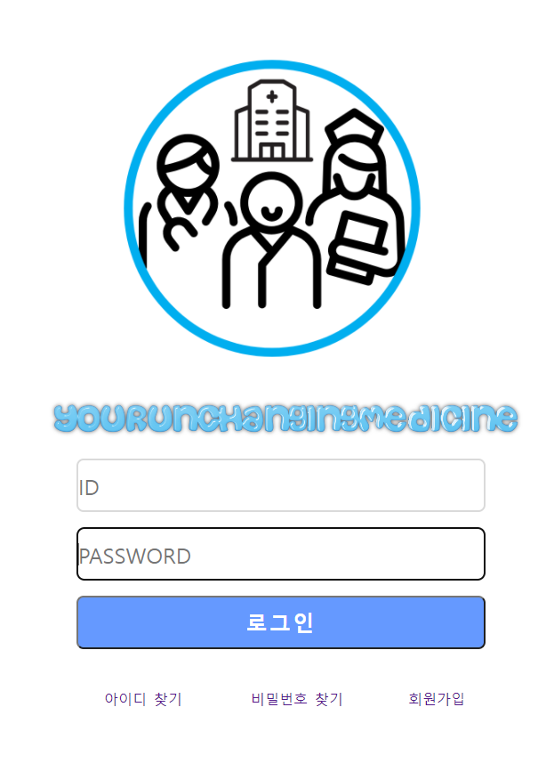
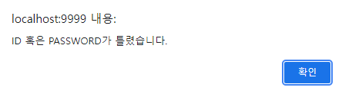
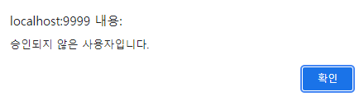
로그인 화면
01 로그인
- DB에 없는 아이디이거나
잘못된 아이디를 입력했을 때.
해당 아이디가 승인되지 않은 아이디일 때.
- 로그인 페이지에서는 각각의 상황에 맞는 알림 창과 정상적인 로그인 시 해당 사용자의 직업에 맞는 페이지로 이동합니다.

Slide 9
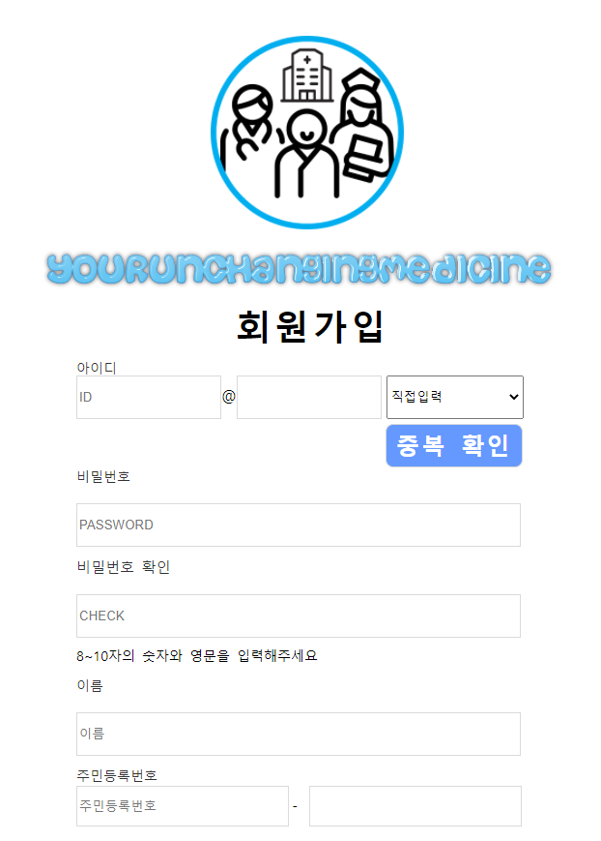
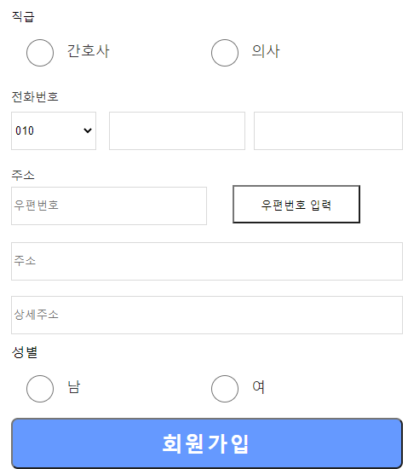
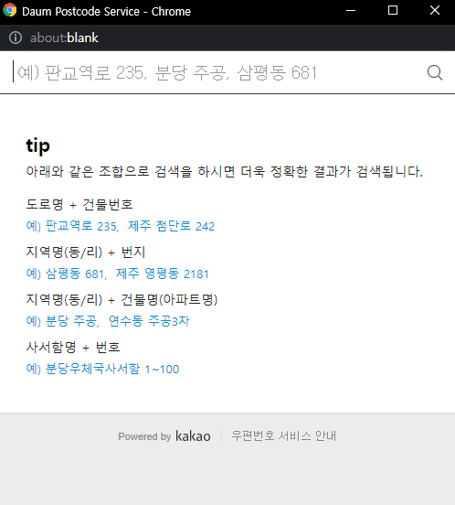
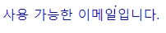
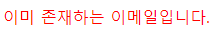

로그인 화면
02 회원가입
- 회원가입 페이지에서는 DB와의 비교, 정규식 비교 등을 하여 양식에 맞게 회원가입을 합니다.

Slide 10
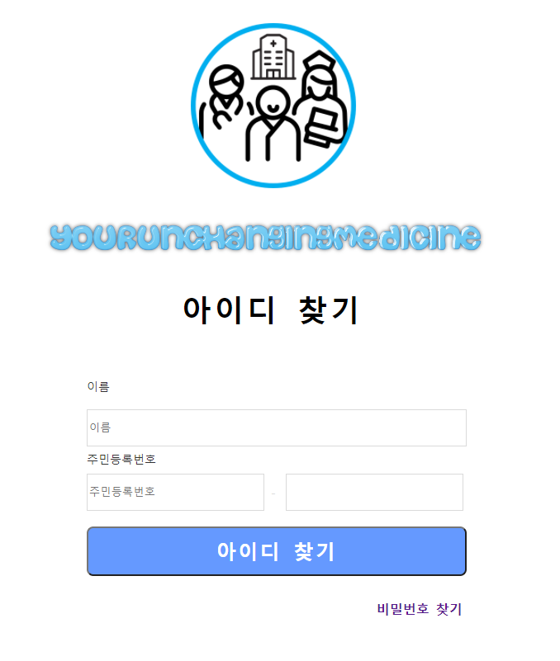
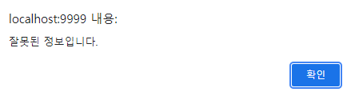
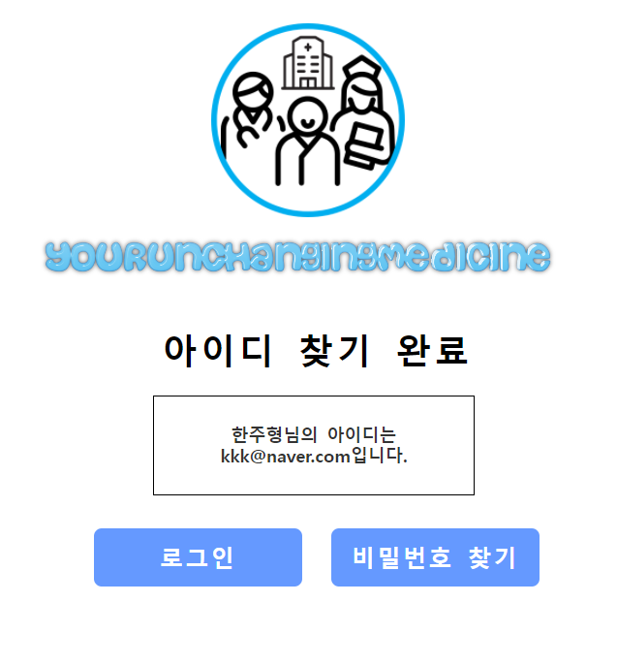
로그인 화면
03 아이디 찾기
아이디 찾기 페이지에서는 DB에 입력한 이름과 주민번호가 일치하는 아이디가 있을 시
해당 아이디를 출력합니다.
입력 값이 DB에 없거나
일치하는 아이디가 없을 때
입력 값이 DB에 일치할 때

Slide 11
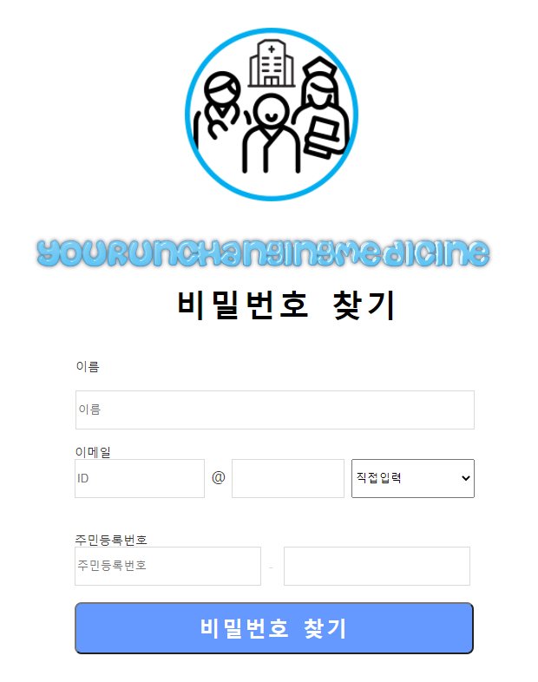

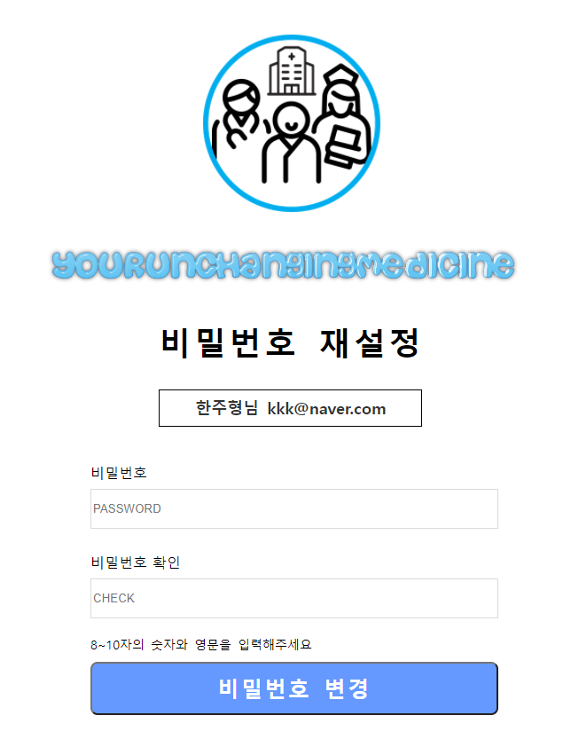
로그인 화면
04 비밀번호 찾기
비밀번호 찾기 페이지에서는 아이디 찾기 페이지와 동일하게 DB에 입력한
이름과 아이디, 주민등록번호가 일치 할 시에 비밀번호를 재설정을 하게 됩니다.
입력 값이 DB에 없거나
일치하지 않을 때
입력 값이 DB에 일치할 때

Slide 12
공용 화면
한주형
01
02
회원 정보 수정
스케쥴러

Slide 13
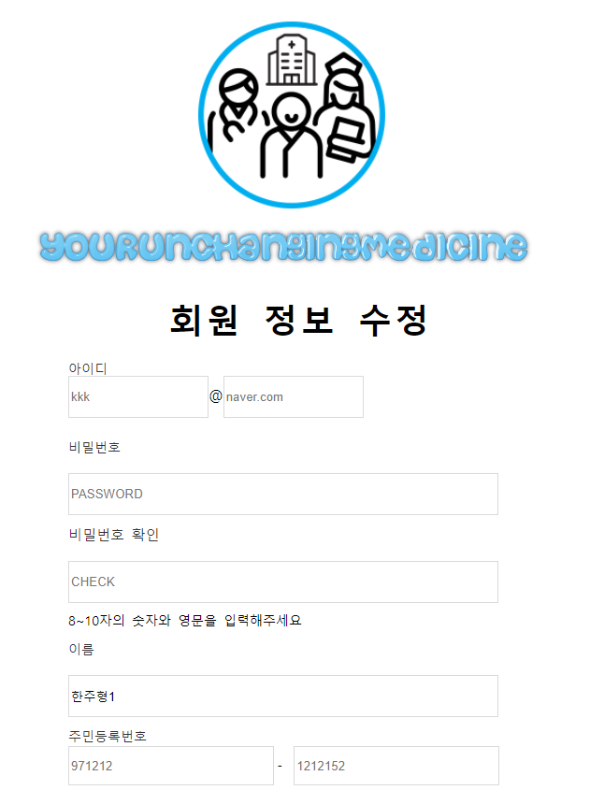
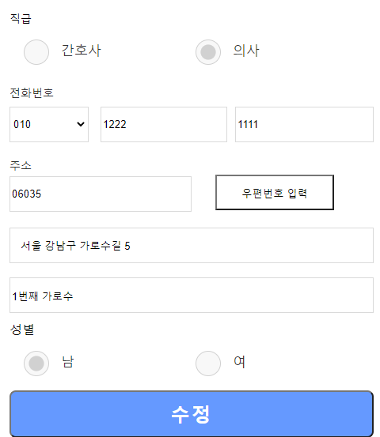
공용 화면
01 회원 정보 수정
회원 정보 수정 페이지에서는 회원가입과 달리 아이디와 주민등록번호, 직급, 성별은 수정이 불가하고
다른 기능들은 회원가입 기능과 동일합니다.

Slide 14
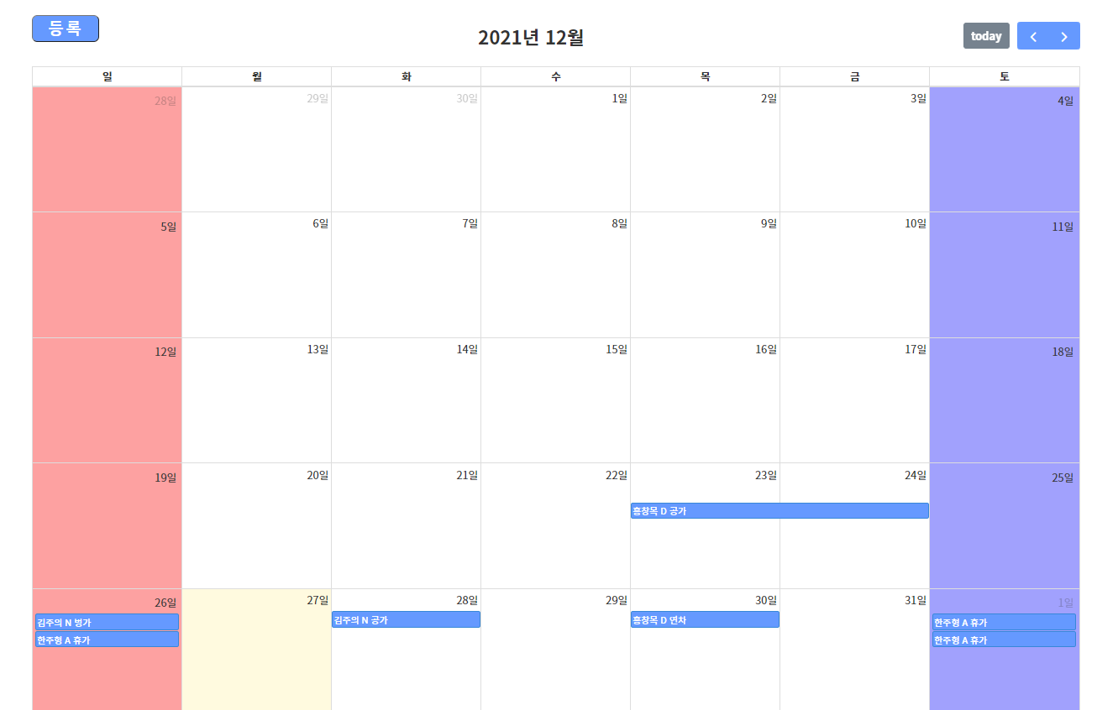
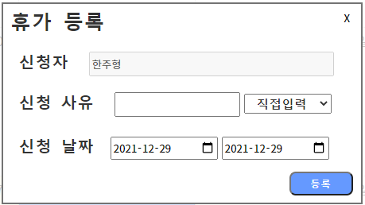
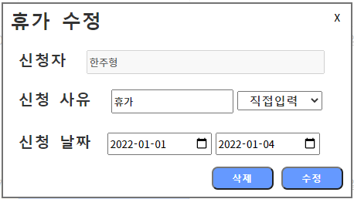
공용 화면
02 스케쥴러
스케쥴러 페이지에서는 휴가를 등록하고 자신의 휴가를 클릭하면 수정 및 삭제가 가능하게 구현하였으며, 다른 사용자의 휴가를 수정 및 삭제가 불가하게 하기 위해
자신의 휴가만 클릭을 하였을 때 모달이 뜨도록 구현하였습니다.

Slide 15
관리자 화면
한주형
01
02
03
사용자 관리
질병 관리
의약품 관리

Slide 16
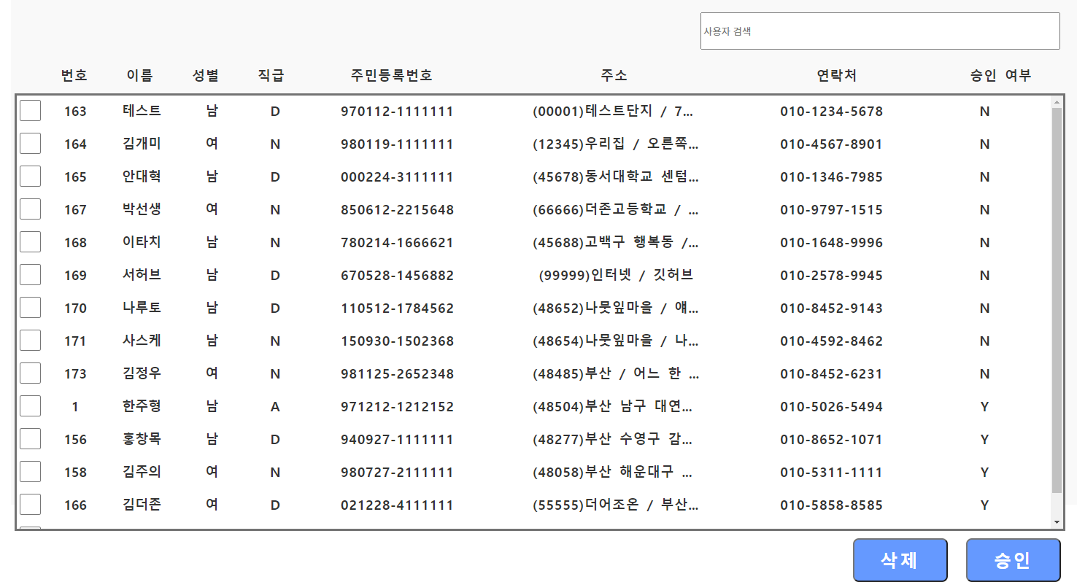
관리자 화면
01 사용자 관리
사용자 관리 페이지에서는 승인이 되지 않은 사용자를 승인해주거나 더 이상 사용하지 않는 아이디를 삭제 할 수 있도록 구현하였으며,
사용자 데이터가 많을 시 한눈에 알아 보기 편하게 하기 위해 검색을 하면 실시간으로 해당하는 사용자가 나오도록 구현하였습니다.

Slide 17
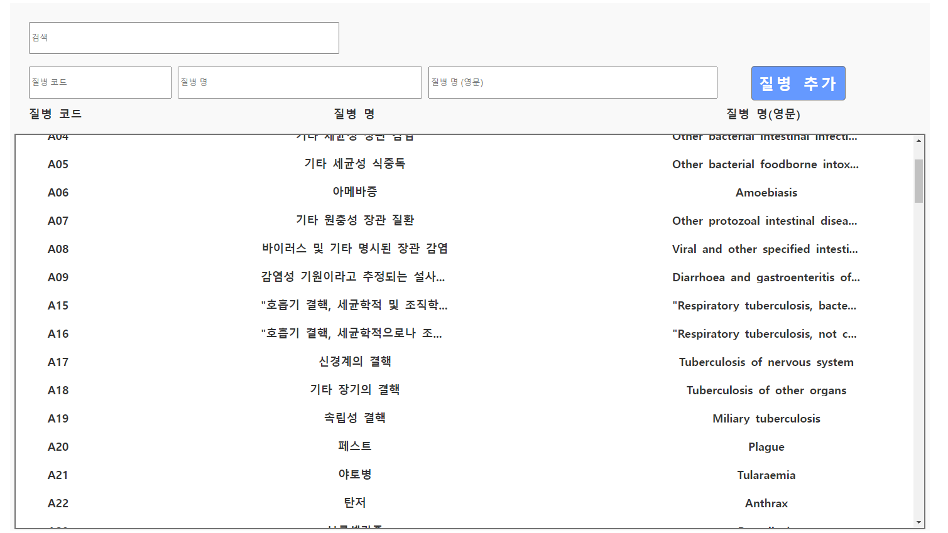
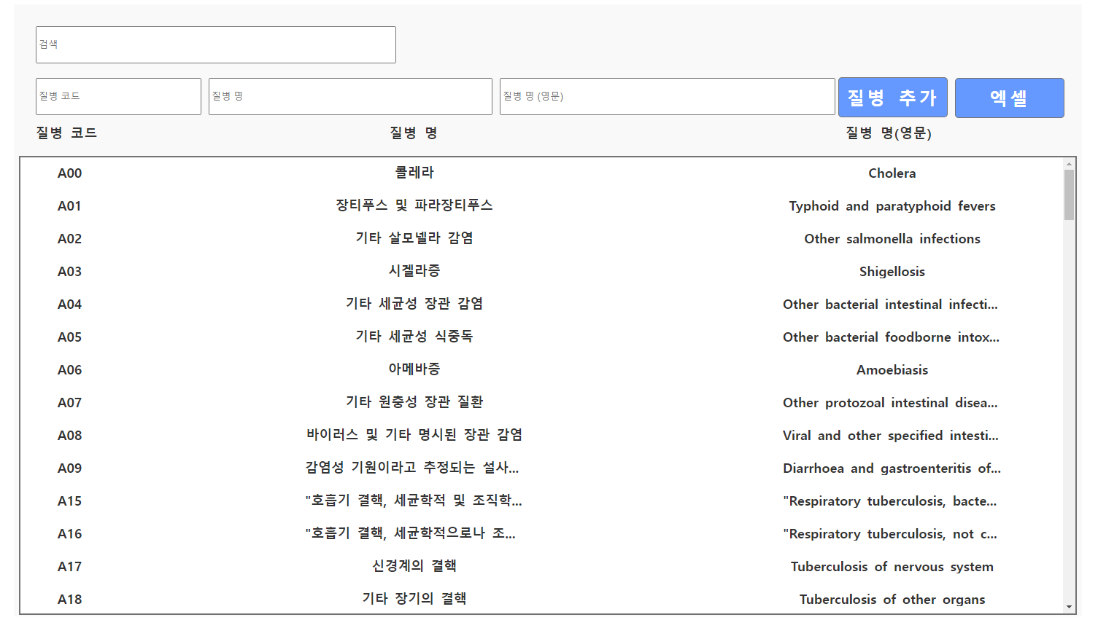
관리자 화면
02 질병 관리
질병 관리 페이지에서는 DB에 저장되어 있는 질병리스트를 출력하고 질병 코드, 질병 명, 질병 명(영문)을 입력 후 추가가 가능하고
사용자 관리 페이지와 동일하게 검색을 하였을 때 해당 질병이 실시간으로 나오도록 구현하였습니다. 그리고 엑셀 버튼을 누르면 리스트를 엑셀 파일로 다운로드가 되도록 구현하였습니다.

Slide 18
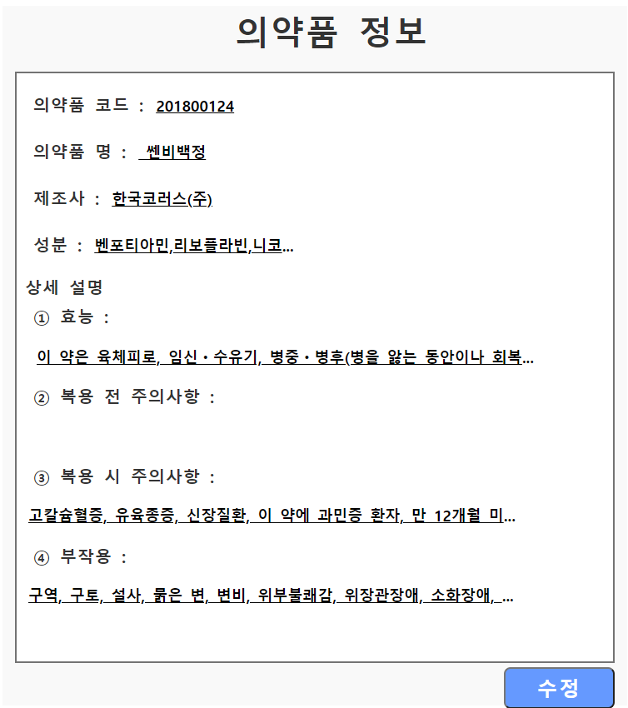
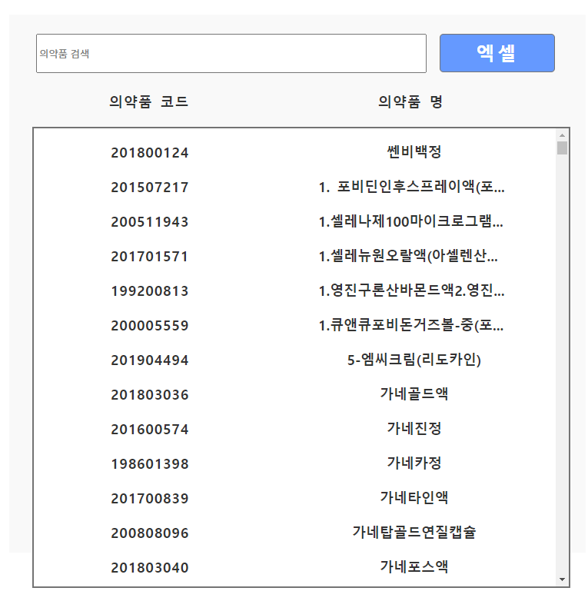
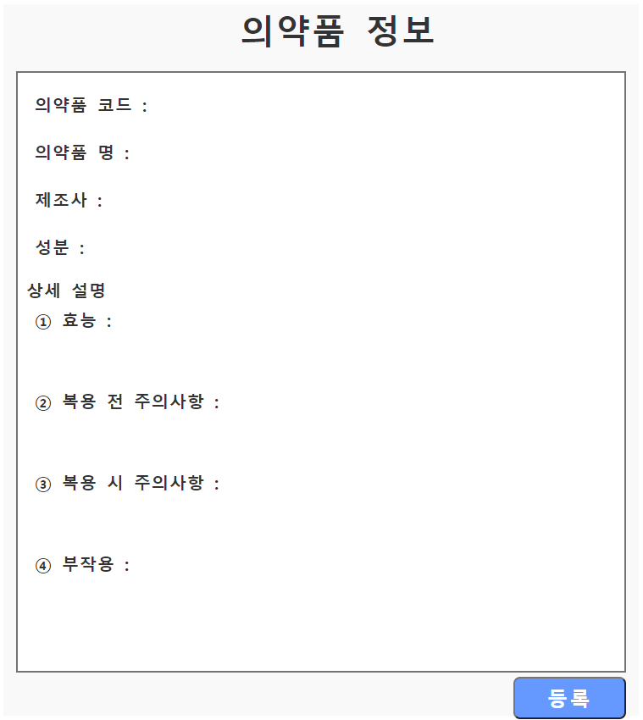
관리자 화면
03 의약품 관리
의약품 관리 페이지에서는 DB에 저장되어 있는 의약품 코드를 출력하고 추가를 할 시에는 오른쪽 폼에 해당 정보를 입력하고 추가를 할 수 있으며, 의약품 검색 또한 실시간으로 해당 의약품이 나오며, 의약품을 클릭 하였을 시 오른쪽 폼에 세부 정보가 출력되고 수정이 가능 하도록 구현하였고, 그리고 엑셀 버튼을 누르면 리스트를 엑셀 파일로 다운로드가 되도록 구현하였습니다.

Slide 19
간호사 화면
김주의
01
02
03
04
메인
환자리스트
접수
예약관리
날짜&진료 상태 별 접수내역 조회
내원 사유 변경
진료상태 변경
환자 상세정보
접수 취소
수납
환자 추가
환자 상세정보
환자 정보 수정
환자 접수
진료상태 변경
접수 취소
예약 추가
예약 시간 변경
예약 삭제

Slide 20
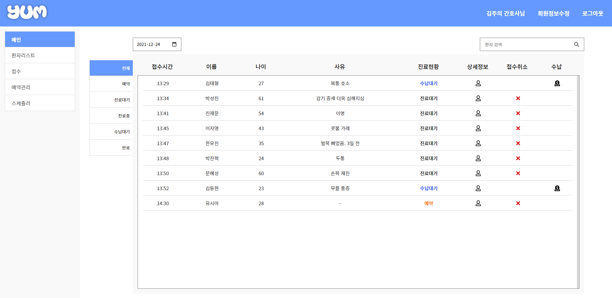
간호사 화면
01 메인
접수 내역 조회
내원 사유 변경
진료현황 변경
환자 상세정보
접수 취소
수납

Slide 21
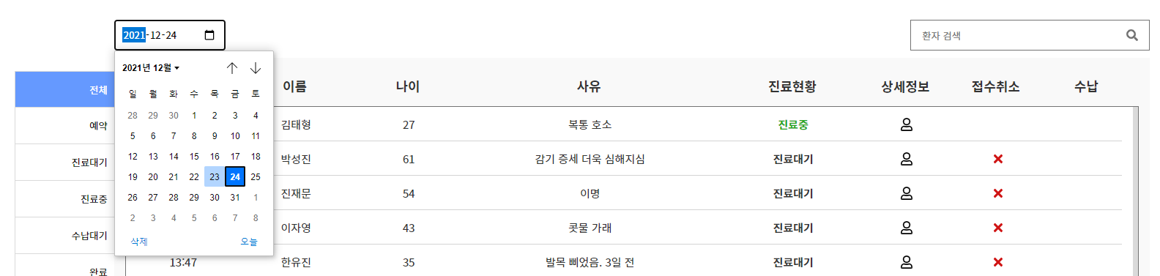
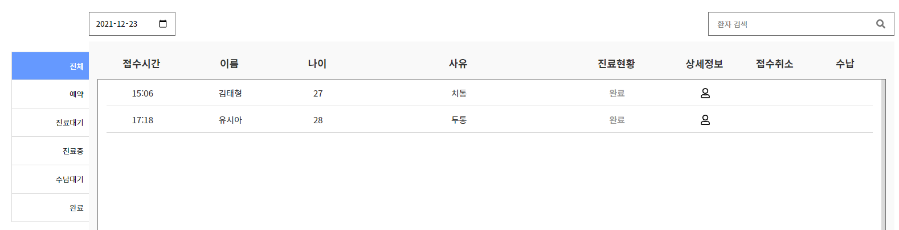

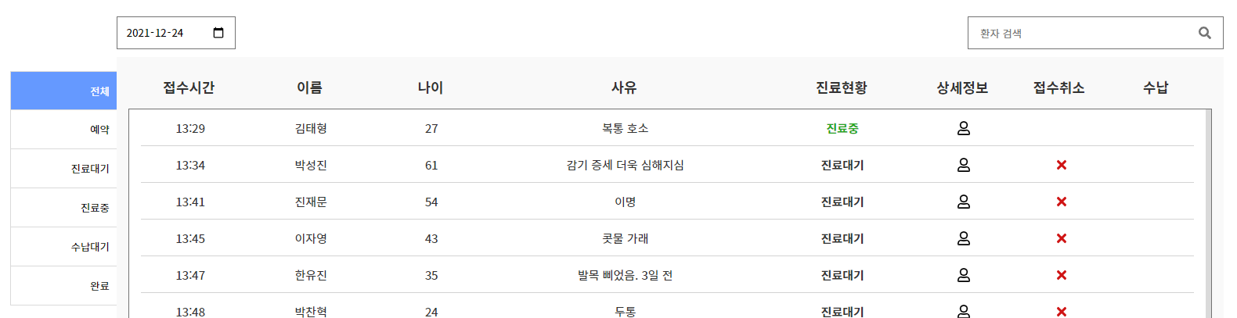
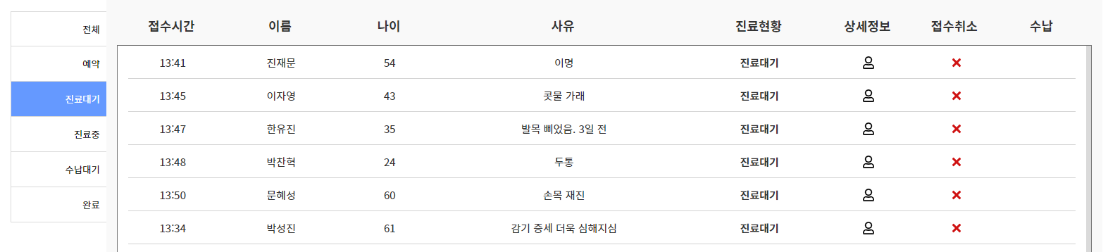
간호사 화면
01 메인 – 접수내역 조회
날짜 선택 시, 해당 날짜의 접수 내역 조회
왼쪽 진료 상태 선택 시, 해당하는 내역만 조회

Slide 22
간호사 화면
01 메인 – 내원 사유 변경
사유 선택 시 입력란으로 변경
변경 후 체크 버튼 선택 시 사유 변경

Slide 23
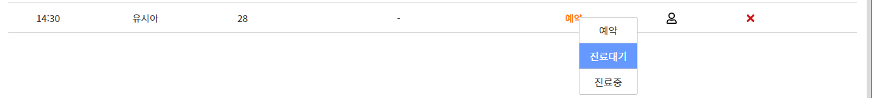
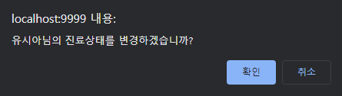

간호사 화면
01 메인 – 진료 상태 변경
진료 상태 선택 시 상태 목록 모달을 보여줌
진료 상태 변경 시 변경 완료 메시지와 함께 진료 상태 변경

Slide 24
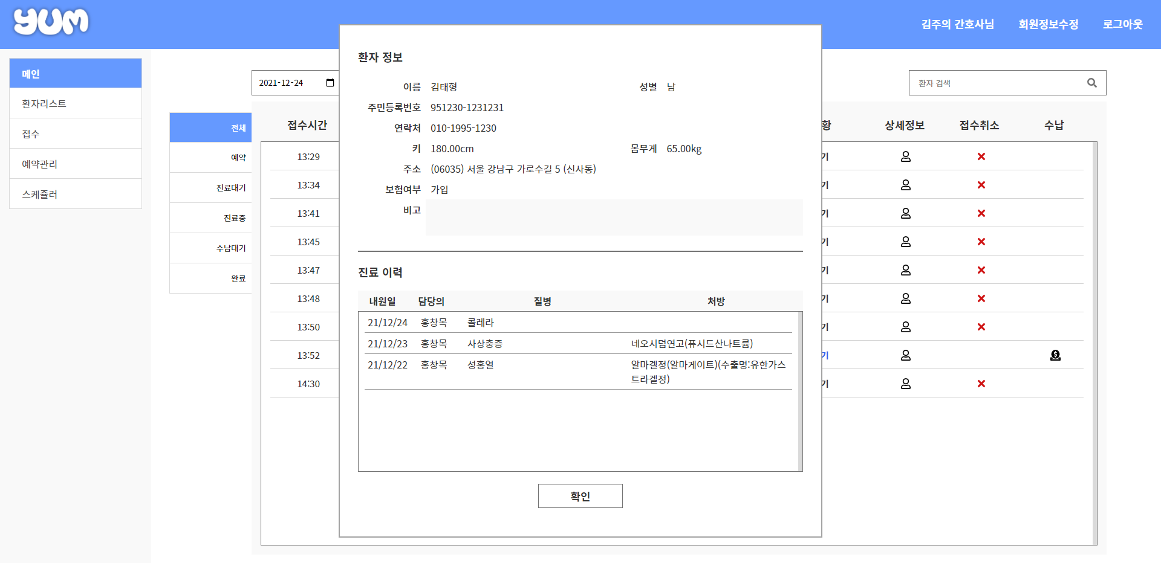
간호사 화면
01 메인 – 환자 상세 정보
상세정보 아이콘 클릭 시, 해당 환자의 상세 정보 출력

Slide 25
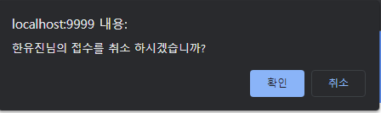
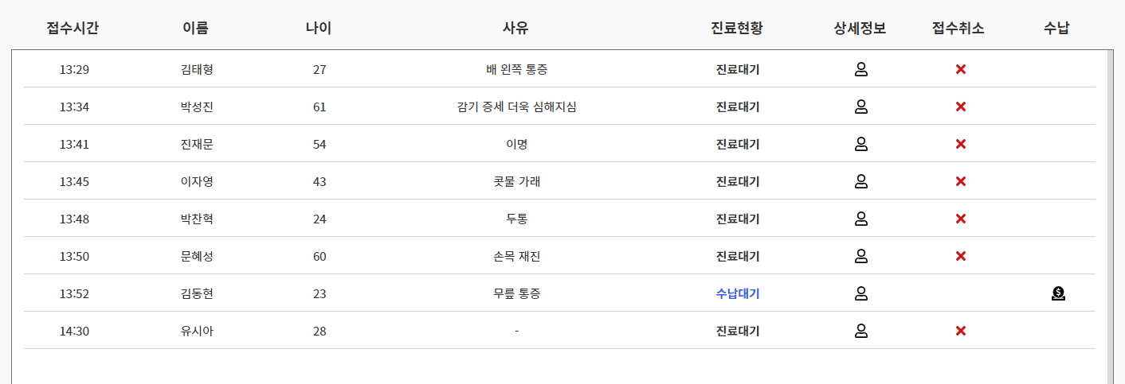
간호사 화면
01 메인 – 접수 취소
접수 취소 시 알림 메시지와 함께 접수 목록에서 삭제

Slide 26
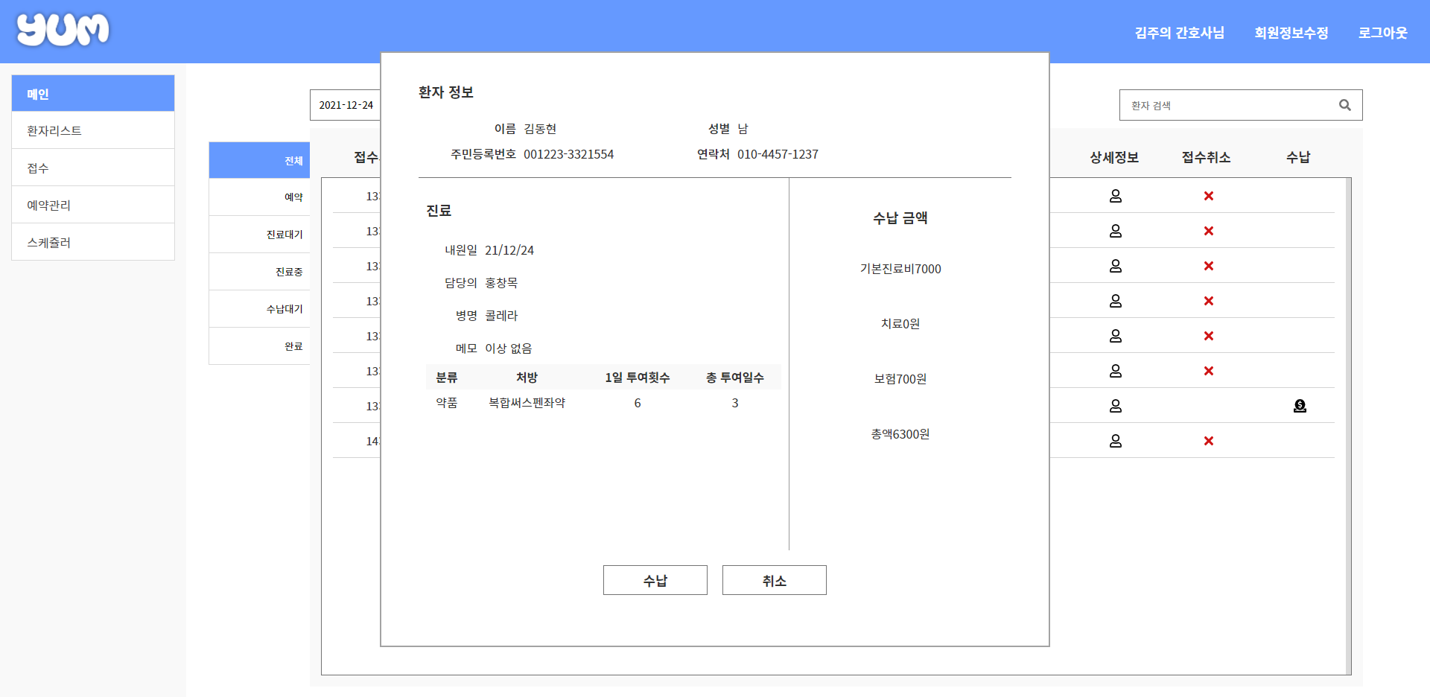
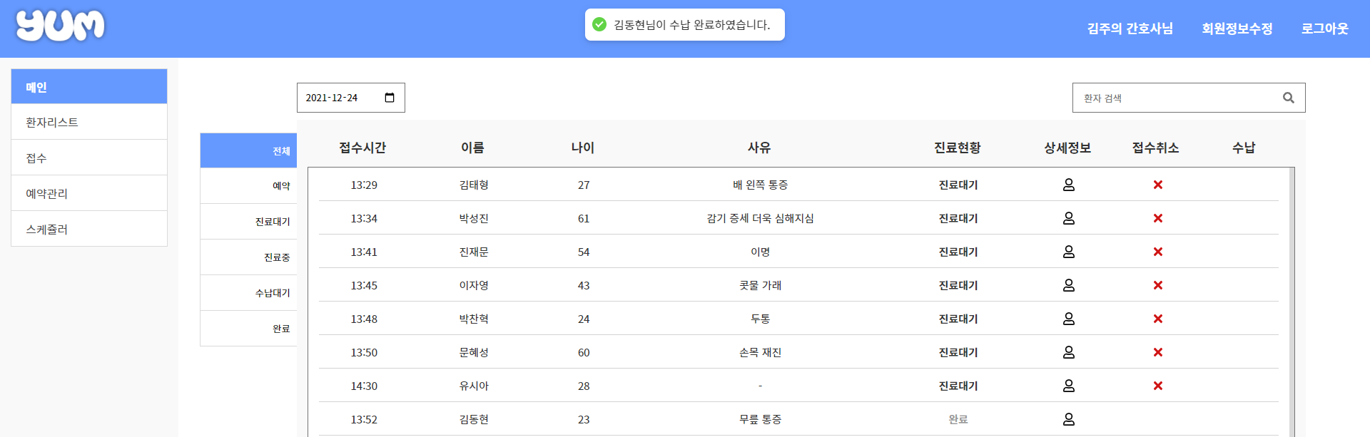
간호사 화면
01 메인 – 수납
수납 아이콘 선택 시, 해당 환자의 수납 정보 모달을 띄움
수납 완료 메시지와 함께 진료비가 업데이트 되고 진료 상태가 완료로 변경

Slide 27
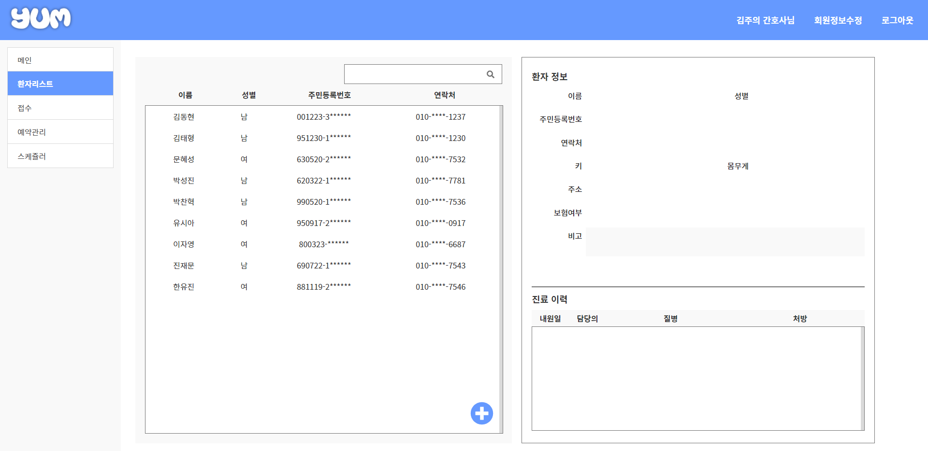
간호사 화면
02 환자리스트
환자 추가
환자 상세정보
환자 정보 수정

Slide 28
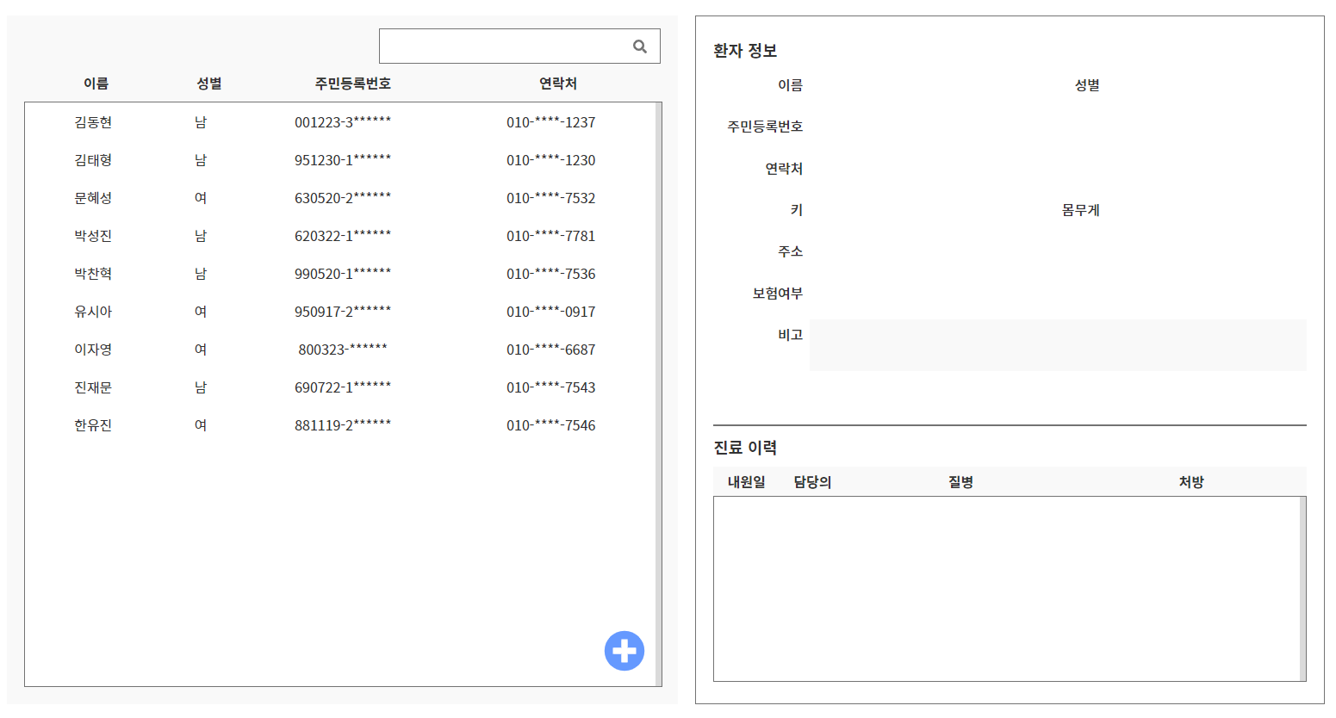
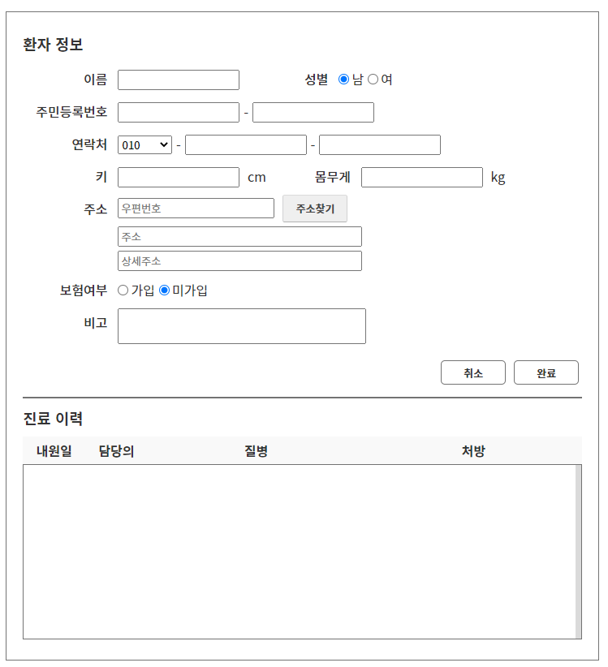
간호사 화면
02 환자리스트 – 환자 추가
추가 버튼을 눌리면 환자 정보 입력폼으로 바뀜

Slide 29
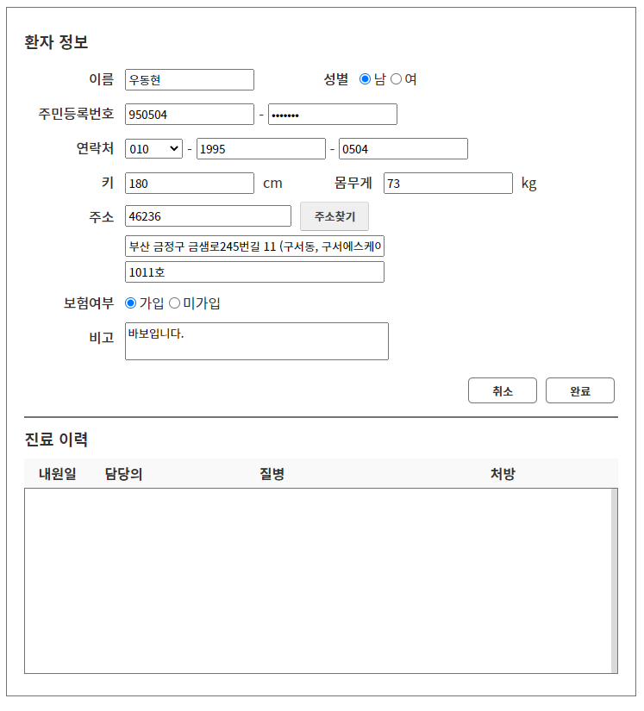
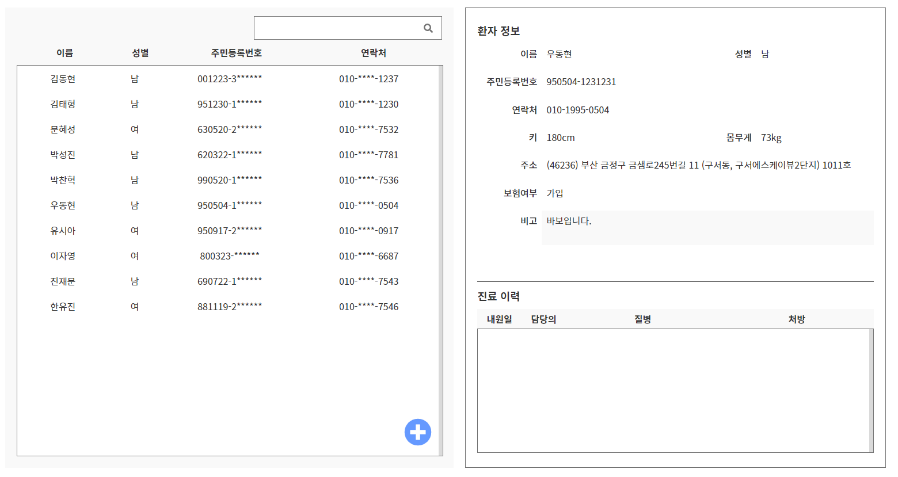
간호사 화면
02 환자리스트 – 환자 추가

Slide 30
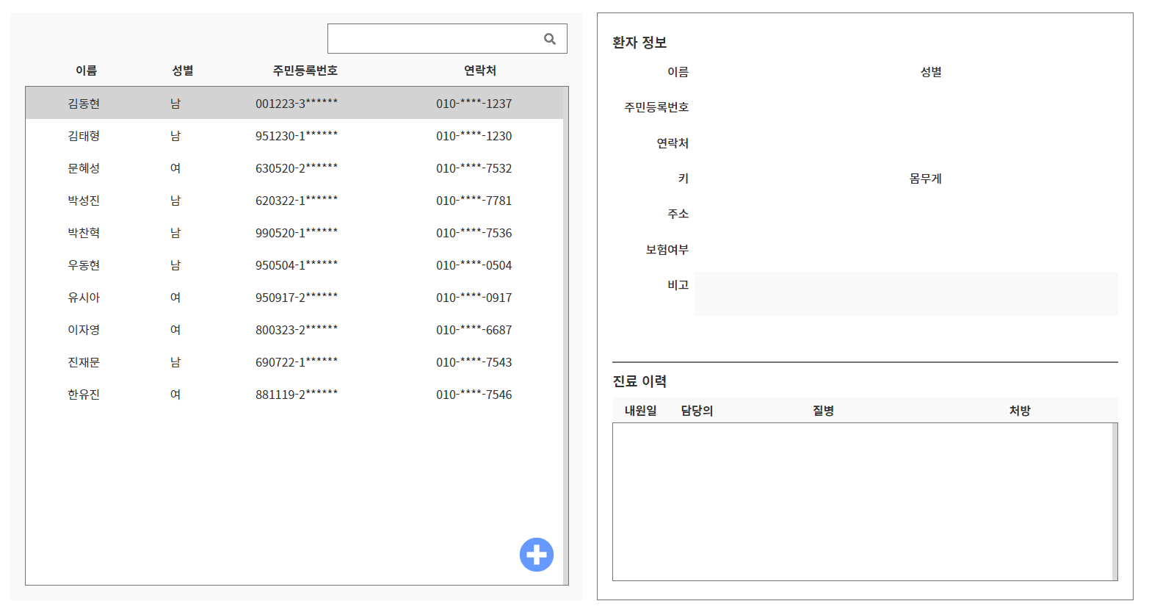
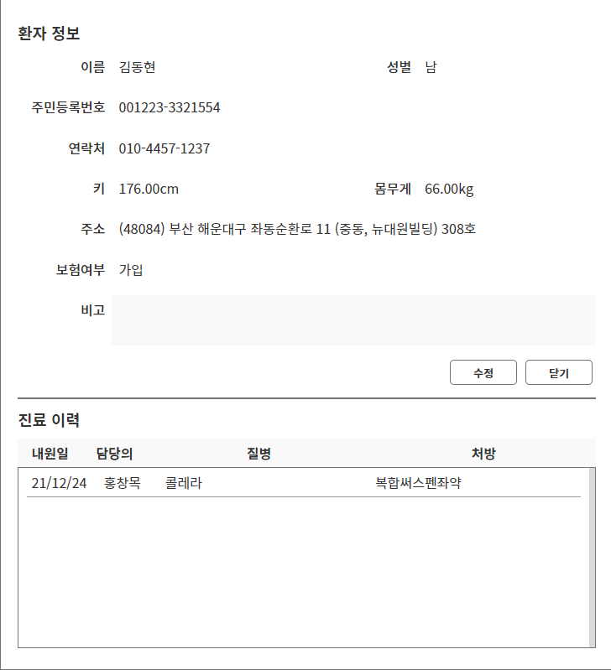
간호사 화면
02 환자리스트 – 환자 상세정보
환자 선택 시, 환자 정보 및 진료 이력을 볼 수 있음

Slide 31
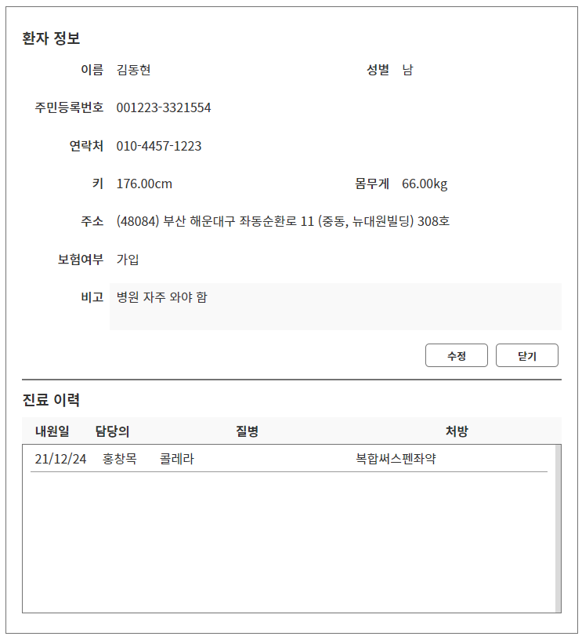
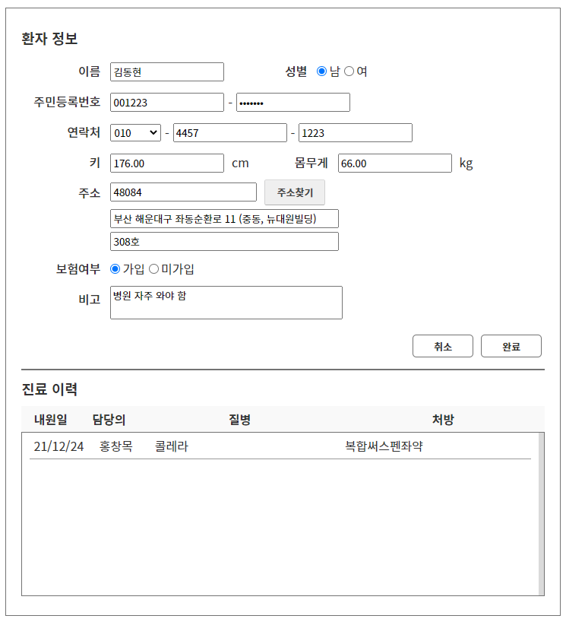
간호사 화면
02 환자리스트 – 환자 정보 수정
수정 버튼 선택 시 입력폼으로 변경
수정 후 완료 버튼을 선택 시 환자 정보 업데이트

Slide 32
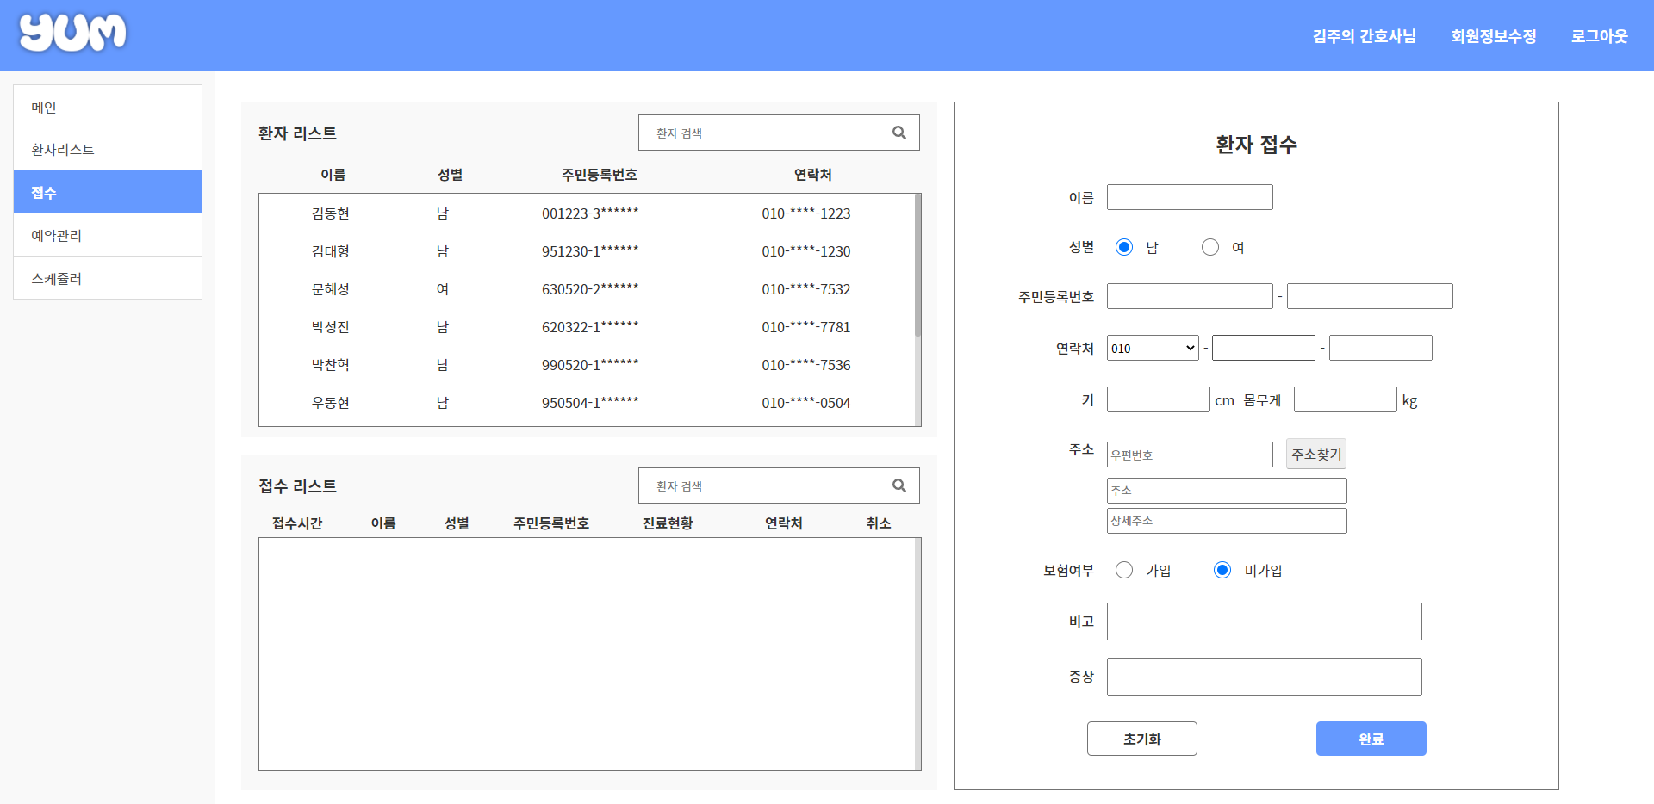
간호사 화면
03 접수
환자 접수
진료상태 변경
접수 취소

Slide 33
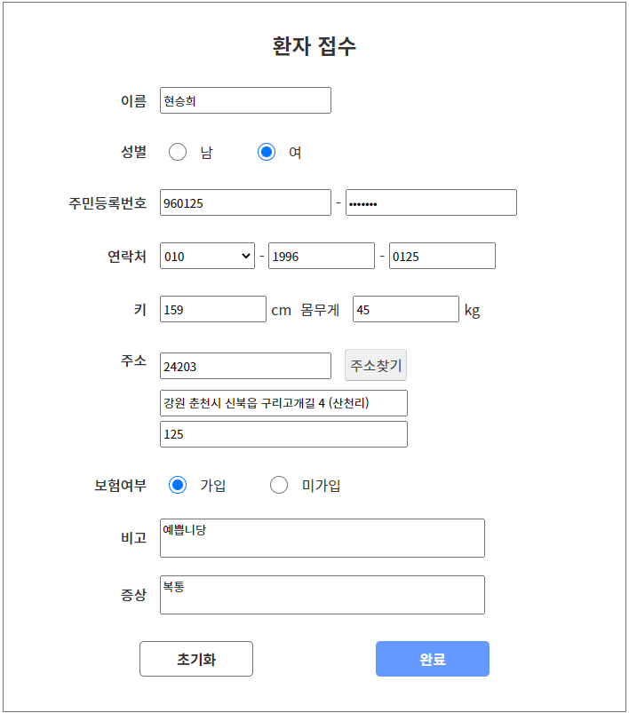
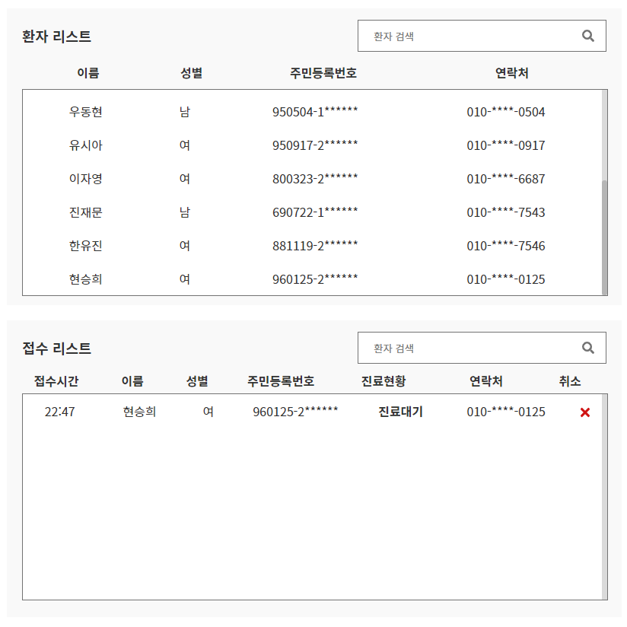
간호사 화면
03 접수 – 환자 접수(신규 환자)
환자 접수 시, 신규환자인 경우 환자 리스트 추가 및 접수

Slide 34




간호사 화면
03 접수 – 환자 접수(기존 환자)
기존 환자 선택 시 자동으로 환자 정보 입력
완료 버튼 선택 시 환자 접수

Slide 35





간호사 화면
03 접수 – 진료 상태 변경 / 접수 취소
진료 상태 변경
접수 취소

Slide 36


간호사 화면
04 예약관리
예약 추가
예약 시간 변경
예약 취소

Slide 37







간호사 화면
04 예약관리 – 예약 추가
환자 리스트에서 환자 선택 시 해당 환자 예약 추가 가능
날짜 시간 선택 후 예약 추가

Slide 38



간호사 화면
04 예약관리 – 예약 시간 변경
예약 리스트에서 수정버튼 선택 시 예약 수정 가능
날짜 시간을 다시 선택하고 확인 선택 시 예약 수정

Slide 39



간호사 화면
04 예약관리 – 예약 취소
예약 리스트에서 취소 버튼 선택 시 해당 예약 취소 가능

Slide 40
의사 화면
홍창목
01
02
03
환자 정보 및 과거 기록 조회
진료
실시간 알림
- 병명 처방
- 치료 및 약품 처방
- 증상 및 메모 기록

Slide 41

의사 화면

Slide 42



의사 화면
01 환자 정보 및 과거 기록 조회
환자 리스트 클릭 시, 확인 절차를 거침.
환자 선택과 동시에 환자 정보와 과거 내원 기록을 나타냄

Slide 43

의사 화면
02 진료
3개의 컴포넌트로 구성되어 있음
병명, 처방, 메모를 설정하고 데이터를 페이지에 저장함.

Slide 44



의사 화면
02 진료 – 병명
병명 우측의 input을 클릭 시 병명을 선택할 수 있는 모달 팝업이 나타남.
병명 검색이 가능하며, 병명을 클릭 시 모달 창이 종료됨.
페이지에 선택된 병명이 나타나고 해당 병명 데이터는 저장됨.

Slide 45





의사 화면
02 진료 – 처방
처방 우측의 input을 클릭 시 처방 종류를 선택할 수 있는 모달 팝업이 나타남.
종류에 따른 처방을 선택 시 모달 창이 종료됨.
약품의 경우, 1일 투여 횟수와 총 투여일수를 지정함.
페이지에 선택된 처방이 나타나고 해당 처방 데이터는 저장됨.

Slide 46



의사 화면
02 진료 – 메모
증상 및 메모를 기입 가능
진료 완료 버튼 클릭 시 진료 데이터 insert, 환자 진료 상태 update, 진단 및 처방 데이터 insert 등이 발생

Slide 47




의사 화면
03 실시간 알림 - 의사->간호사
진료 시작 시
<간호사 화면>
진료 시작, 진료 완료 시에 간호사 화면 좌측 하단에 실시간으로 알림
stompJS를 활용, 직위에 따른 topic을 부여하여 구현
진료 완료 시
<간호사 화면>

Slide 48



의사 화면
03 실시간 알림 – 간호사->의사
진료 시작 시
<의사 화면>
<간호사 화면>
진료 시작, 진료 완료 시에 간호사 화면 좌측 하단에 실시간으로 알림
stompJS를 활용, 직위에 따른 topic을 부여하여 구현

Slide 49
역할 분담
공통 역할
주제 선정, 스토리 보드 설계, ERD 설계, 개발 환경 구축, 예외 처리
김주의
환자 리스트 관리 / 접수 및 예약 관리 / 수납 / 서버 구축
한주형
로그인, 회원 정보 수정, 스케줄러, 관리자(사용자, 의약품, 질병 관리)
홍창목
환자 개인 정보 및 과거 기록 조회, 진료, 의사-간호사 간 실시간 알림
* 각자 분담된 기능의 Backend, Frontend, UI를 각각 개발
YUM - github
https://github.com/DZDevelTaste/yum
GCP
http://34.64.204.254:9999/

Slide 50

시연

Slide 51
교육 및 프로젝트 소감
김주의
한 달이란 기간은 몇 날 며칠 밤을 새가며 개발할 때는 길게 느껴졌지만, 마감이 다가올수록 짧게 느껴졌습니다. 기간이 조금 더 있었다면 더 완벽한, 더 만족스러운 결과물이 나오지 않았을까 하는 아쉬움이 남아있습니다. 다들 처음 배우는 기술로 짧은 시간 안에 개발을 한다는 것이 쉬운 일은 아니었으나, 조원들 모두 자신의 역할을 잘 해내고 서로 도와주면서 같이 성장한 것 같아 뿌듯하기도 합니다. 새로운 기술을 짧은 시간 프로젝트에 녹여내는 것은 힘들었지만 알면 알수록 신기하고 재밌었으며 조금씩 녹여낼 때마다 제 자신이 발전해나가는 것을 느낄 수 있었습니다.
한주형
한 달이라는 시간이 프로젝트를 진행하는 시간이었으면서 전체 교육을 다시 한번 되돌아보는 시간이었다고 생각합니다. 넉넉한 기간은 아니었으나 조원들이 최선을 다해 자신이 맡은 부분에 대해서 완성을 하고 서로의 부족한 부분도 채워주는 등 많은 것을 느끼는 한 달이었습니다. 이번 교육 기간은 순전히 교육을 받는 것뿐만 아니라 프로젝트 경험 및 사람들과의 대인관계 등 많은 것을 얻어 갈 수 있는 기간이었습니다.
홍창목
즐거우면서도 시간적 압박감에 다소 허덕거린 프로젝트였습니다. 팀장으로서 어떻게 프로젝트를 성공적으로 이끌 것인가를 많이 고민했는데, 프로젝트를 하면서 오히려 팀원들에게 더 배우고 의지하며 프로젝트를 잘 마무리할 수 있었습니다. 또한, 팀장의 임무를 수행하면서 스스로 더욱 성장해야 할 부분을 절감하는 시간이었습니다. 교육을 통해 새로운 기술과 개발 방법론을 익힐 수 있어서 뜻깊었고, 훌륭한 조원들과 프로젝트를 할 수 있어서 감사했습니다. 개발자로서 첫 발을 떼면서 좋은 발판이 되는 경험을 한 것 같아 기쁩니다.

Slide 52

마무리 및 Q & A
감사합니다 !

